Slide 1
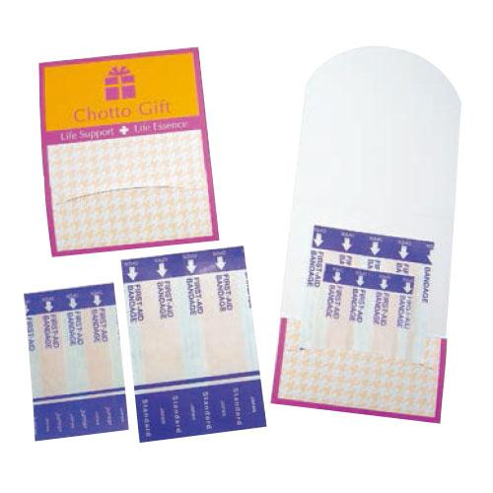
【提案書】
ちょっとギフト M2 + S2
SサイズとMサイズの絆創膏それぞ2枚入りで、ちょっとしたご挨拶用などに最適なアイテムです。台紙にはオリジナルデザインの名入れプリントが可能なため、ノベルティ用にもおすすめ！
特徴
納期
納期スペース
仕様
素材 : 塩ビ・不織布
サイズ : パッケージサイズ:90×70×3mm 絆創膏Mサイズ:19×70mm×2枚 絆創膏Sサイズ:12×55mm×2枚
付属品 : 絆創膏M2枚・絆創膏S2枚
包装 : ブック型台紙
備考 : 台紙に名入れ可
お見積
お見積りスペース

